Slide 1


COVID-19 NEGLI USA
DATA SCIENCE LAB IN BIOSCIENCES – A.A 2020/2021
MATTEO CAMPIRONI
matricola 801850
SERENA DI MAGGIO
matricola 821063

Slide 2
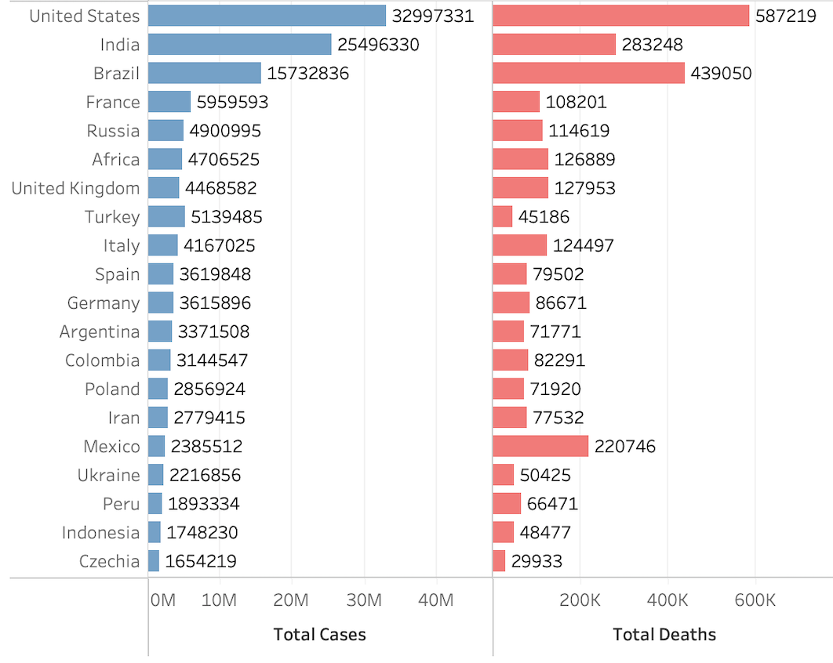
USA vs The World
Il primo caso di COVID-19 negli Stati Uniti è stato registrato il 13 gennaio 2020. Esattamente due mesi dopo, il presidente ha dichiarato lo stato di emergenza nazionale in tutto il Paese per contrastare il diffondersi dei contagi da coronavirus.
Nel corso del tempo, è stato effettuato un numero sempre maggiore di test diagnostici e analisi delle sequenze genomiche del virus SARS-CoV-2, ancora poco conosciuto e studiato.
Gli Stati Uniti sono tra i paesi più colpiti al mondo, con più di 32 milioni di casi confermati e più di mezzo milione di decessi.

Slide 3
Stati degli USA più colpiti
Illinois
Total Cases: ﻿﻿1370342
Total Deaths: ﻿﻿24864
﻿Pennsylvania
Total Cases: ﻿﻿1190102
Total Deaths: ﻿﻿26925
Total Cases
0
3667550
﻿New York
Total Cases: ﻿﻿1143571
Total Deaths: ﻿﻿19666
California
Total Cases: ﻿3667550
Total Deaths: ﻿61555
Texas
Total Cases: ﻿﻿2926481 Total Deaths: ﻿﻿49999
Florida
Total Cases﻿: 2256645
Total Deaths: ﻿﻿﻿36271

Slide 4

Vaccinazioni
Il 15 dicembre 2020 è stato somministrato il primo vaccino a New York, dando il via alla campagna di vaccinazione contro il COVID-19 negli USA.
Gli Stati Uniti procedono con la distribuzione dei vaccini ad un buon ritmo, risultando tra i primi 5 Paesi nel mondo con la percentuale della popolazione completamente vaccinata più elevata, dopo Israele, Regno Unito, Ungheria, Bahrain e Cile.
Attualmente, negli Stati Uniti sono state somministrate 283941223 dosi, di cui 153075845 (53,9%) della Pfizer-BionTech e 120493252 di Moderna (42,4%).
Il 38,9% della popolazione totale è stata completamente vaccinata, mentre il 61,1% della popolazione con età maggiore o uguale 18 ha ricevuto almeno la prima dose di vaccino.
I primi 4 Stati per numero di vaccinazioni complete negli USA sono California, Texas, Stato di New York e Florida. Maggiori dettagli sulla distribuzione tra i vari stati sono reperibilii al seguente link:
inserire dashboard vaccinazioni

Slide 5
Vaccinazioni
Il 15 dicembre 2020 è stato somministrato il primo vaccino a New York, dando il via alla campagna di vaccinazione contro il COVID-19 negli USA.
I primi 4 Stati per numero di vaccinazioni complete negli USA sono California, Texas, Stato di New York e Florida. Maggiori dettagli sulla distribuzione tra i vari stati sono reperibilii al seguente link:
Gli Stati Uniti procedono con la distribuzione dei vaccini ad un buon ritmo, risultando tra i primi 5 Paesi nel mondo con la percentuale della popolazione completamente vaccinata più elevata, dopo Israele, Regno Unito, Ungheria, Bahrain e Cile.
https://public.tableau.com/profile/matteo.campironi#!/vizhome/DSLab/DEMS
283.941.223
38,9%
%
Dosi di vaccino somministrate
Popolazione completamente vaccinata (61,1% almeno prima dose).

Slide 6
Obiettivi principali
- Quanto e con che frequenza hanno pubblicato gli Stati Uniti?
L'idea è rispondere utilizzando i metadati delle pubblicazioni scaricate da PubMed
- Su quali argomenti si concentrano in particolare le pubblicazioni?
L'idea è rispondere utilizzando tecniche di text mining per creare dei cluster ed estrarne il topic principale
- Perché questo determinato argomento è tanto studiato?
L'idea è capire il motivo del perché gli USA si sono concentrati particolarmente su un determinato argomento uscito dall’analisi precedente
- Qual è lo stato della diffusione delle varianti ad Aprile 2021?
L'idea è di utilizzare le sequenze presenti su GISAID per stimare la diffusione delle varianti negli USA

Slide 7

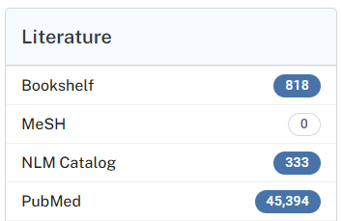
Criticità pubblicazioni PubMed
Discrepanza numero pubblicazioni
Il numero di pubblicazioni restituito dalla query effettuata sul sito di PubMed (12905) non corrispondeva con quella effettuata tramite Entrez (circa 45000).
Dal momento che nelle 45000 pubblicazioni comparivano anche paper datati prima del 2019 e che il numero era molto distante da quello presente su LitCovid, si è deciso di scaricare gli ID utilizzando il sito e di proseguire l’analisi con Entrez.

Slide 8
Dati sulle pubblicazioni
12.905
Numero di pubblicazioni inviate dagli USA
7.504
Numero di pubblicazioni con il campo abstract non vuoto

Slide 9
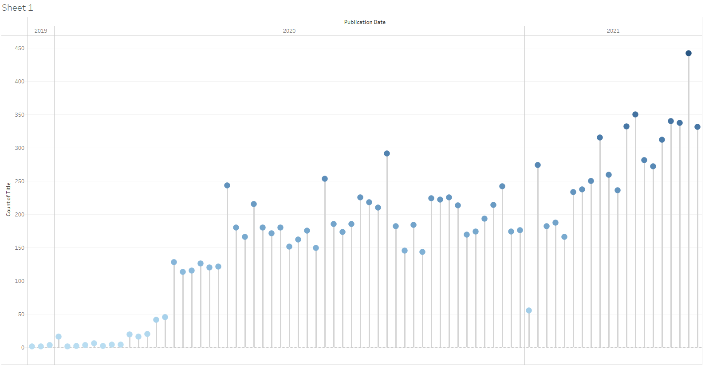
Con che frequenza hanno pubblicato gli USA?
Gli USA hanno pubblicato in modo costante dall’inizio della pandemia, con un trend in crescita nell’ultimo anno.

Slide 10

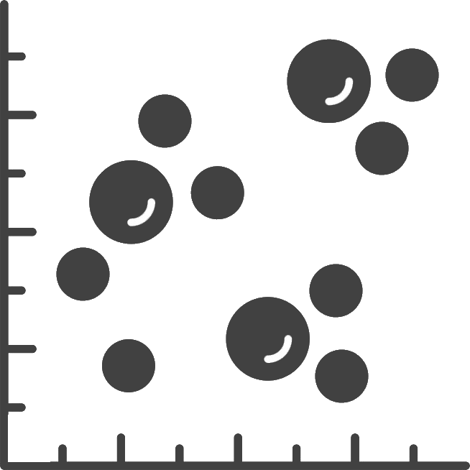
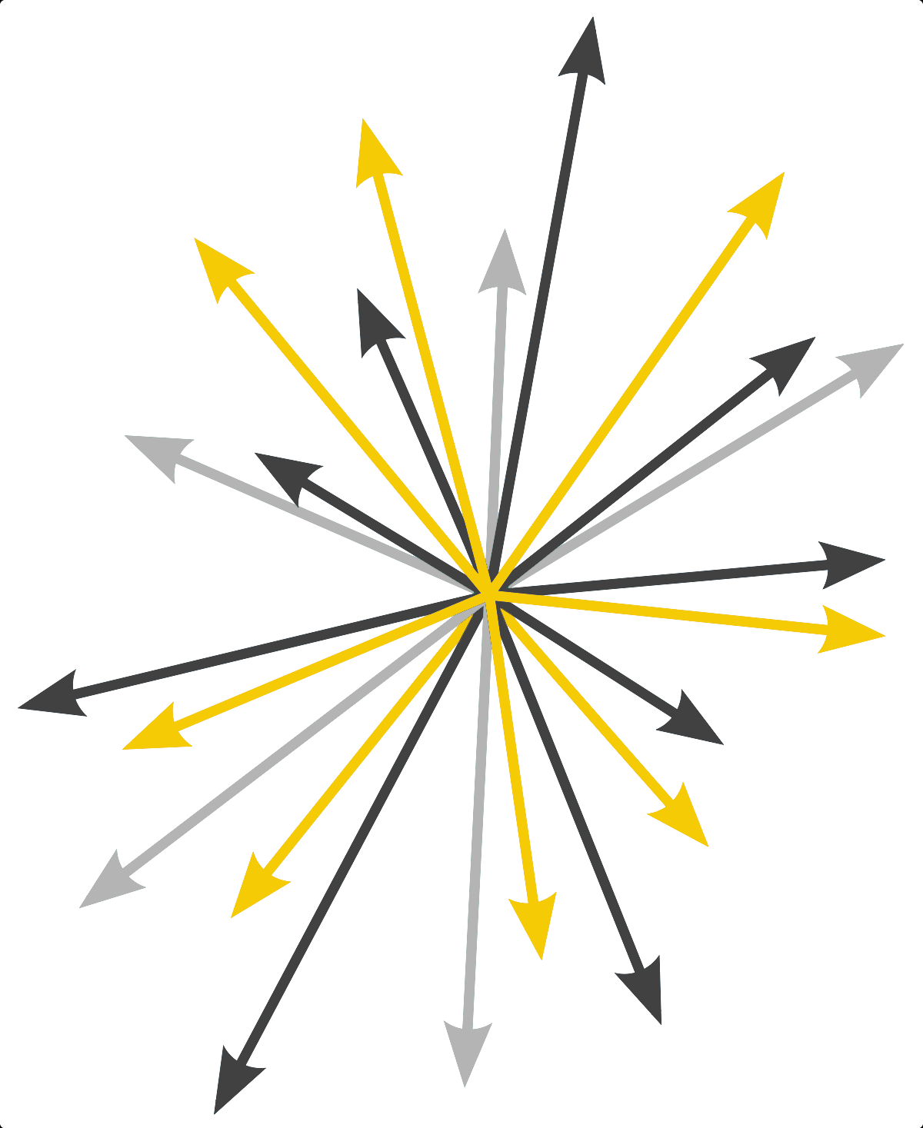
Su quali argomenti si concentrano le pubblicazioni?
Per rispondere a questa domanda è sono state utilizzate delle tecniche di Text Mining sugli abstract delle pubblicazioni.
Dopo un primo lavoro di preprocessing è stato utilizzato un modello preallenato per la generazione degli embedding delle pubblicazioni.
Successivamente è stato utilizzato un algoritmo per la riduzione della dimensionalità, in modo tale che ad ogni pubblicazione corrispondesse un punto sul piano cartesiano.

Slide 11
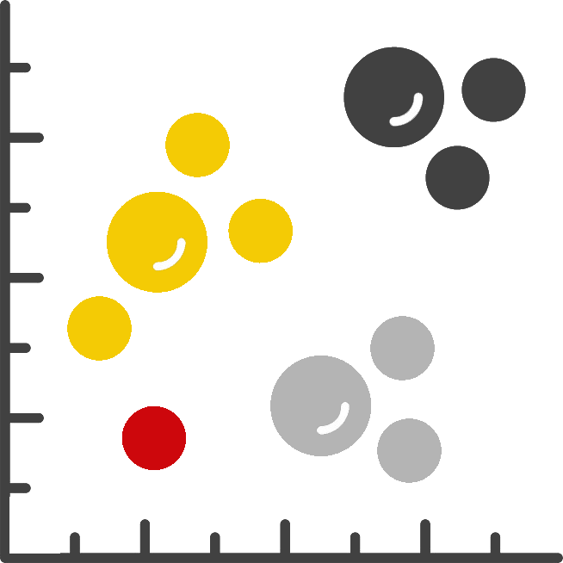
Su quali argomenti si concentrano le pubblicazioni?
Infine è stato utilizzato DBSCAN come algoritmo di clustering basato su densità.
Per ogni cluster trovato è stato effettuato un lavoro di estrazione delle keywords, eliminando le parole più frequenti come covid, coronavirus, ecc…
In questo modo sono stati assegnati manualmente dei nomi ai cluster in base ai temi trattati

Slide 12
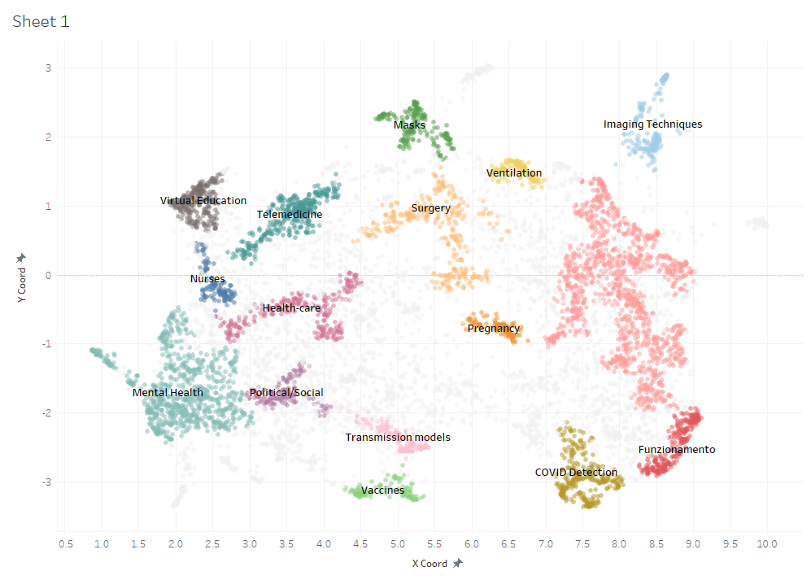

Slide 13

Perché la salute mentale è tanto studiata?
Household Pulse Survey
Da una collaborazione del National Center for Health Statistics (NCHS) e del Census Bureau, nasce una raccolta di dati sperimentale chiamata Household Pulse Survey.
È un questionario online dalla durata di 20 minuti, al fine di monitorare i cambiamenti nella salute mentale degli statunitensi a causa dell'impatto della pandemia.
Il NCHS ha incluso delle domande per ottenere informazioni sulla frequenza dei sintomi di ansia e depressione.

Slide 14
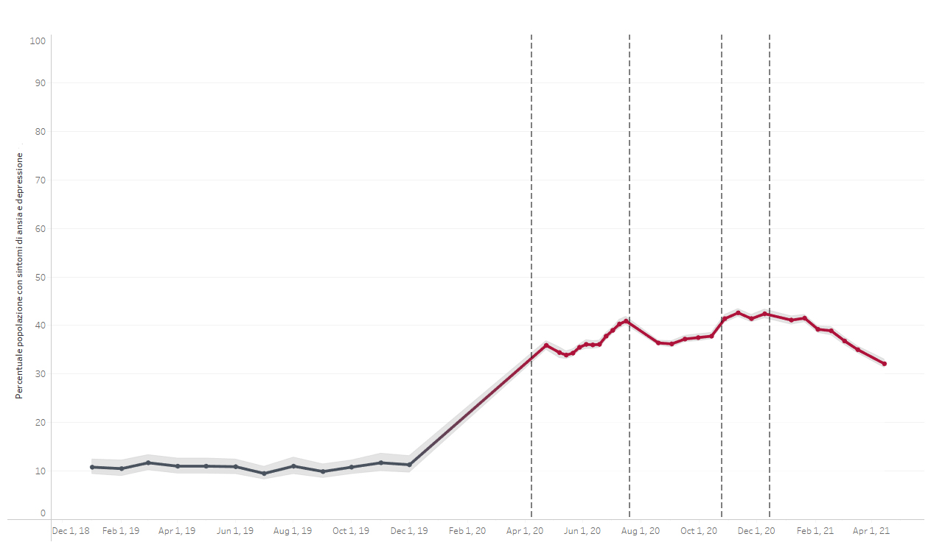
Salute mentale negli USA dal 2019 ad oggi
È possibile osservare come nel 2019 in media circa l’11% della popolazione soffrisse di disturbi di salute mentale, contro il 38% del 2020. Il trend sembra in discesa dopo l’inizio della campagna vaccinale negli USA.
prima ondata
seconda ondata
terza ondata
inizio campagna vaccinale

Slide 15
Cause dei problemi mentali nel 2020
LONELINESS OR ISOLATION
PAST TRAUMA
Ad ogni partecipante è stata posta la seguente domanda:
RELATIONSHIP PROBLEMS
Think about your mental health test. What are the main things contributing to your mental health problems right now? Choose up to 3
CURRENT EVENTS
GRIEF OR LOSS
CORONAVIRUS
FINANCIAL PROBLEMS

Slide 16
Salute mentale nel dettaglio
Non tutte le fasce d’età sono state colpite allo stesso modo:
I giovani hanno subito maggiormente l’impatto della pandemia, con un tasso maggiore di sintomi di ansia e depressione.
Less than an high school diploma | 39.19
Some college/Associate’s degree | 35.73
High school diploma or GED | 32.62
Bachelor’s degree or higher | 28.49
Anche il livello d’istruzione gioca un ruolo importante:
I laureati sembrano aver subito meno l’impatto della pandemia, seguite dalle persone diplomate e infine da quelle con un titolo inferiore al diploma.

Slide 17
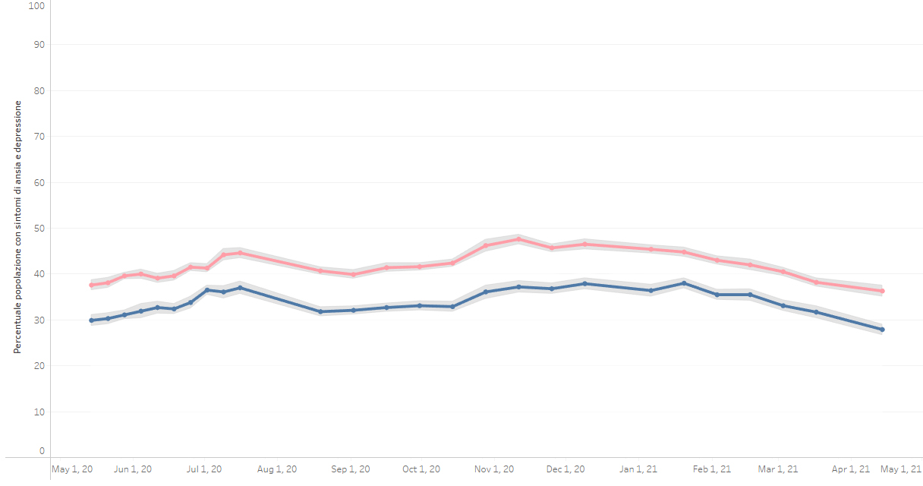
Salute mentale per genere
Il genere contribuisce alla risposta:
donne
uomini
Durante tutto il periodo in cui è stato effettuato il sondaggio le donne risultano aver subito maggiormente l’impatto della pandemia. La media nel 2020 per il genere femminile risulta del 42%, contro il 34% per gli uomini.

Slide 18

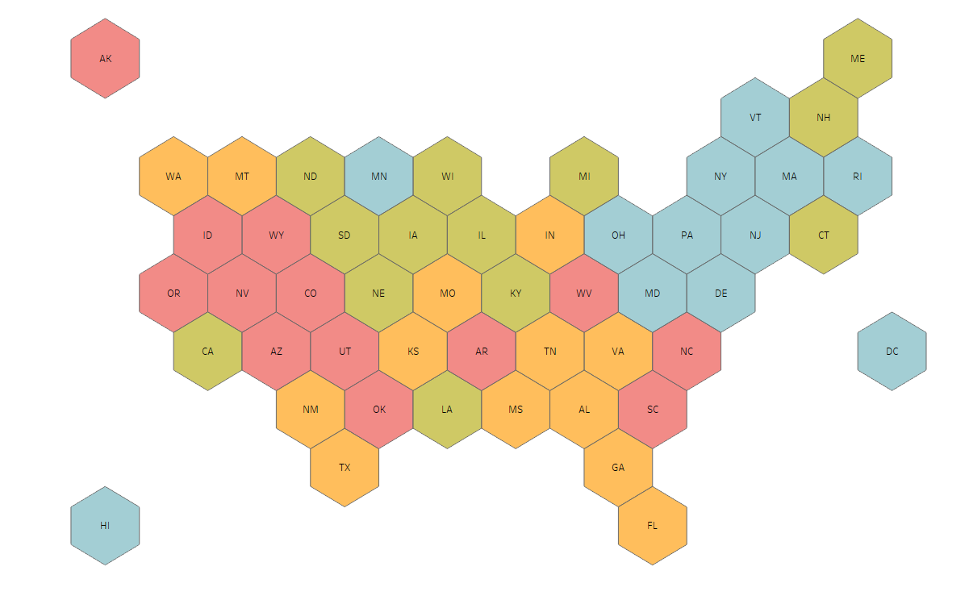
Mental Health America
2020 Ranking The States
Mental Health America è un organizzazione non profit che si occupa dei problemi di salute mentale negli USA.
Ogni anno viene stilata una classifica degli stati in base alla prevalenza di disturbi mentali nella popolazione e alla capacità di poter accedere a strutture per curarsi.
Ranking maggiore
Ranking minore

Slide 19
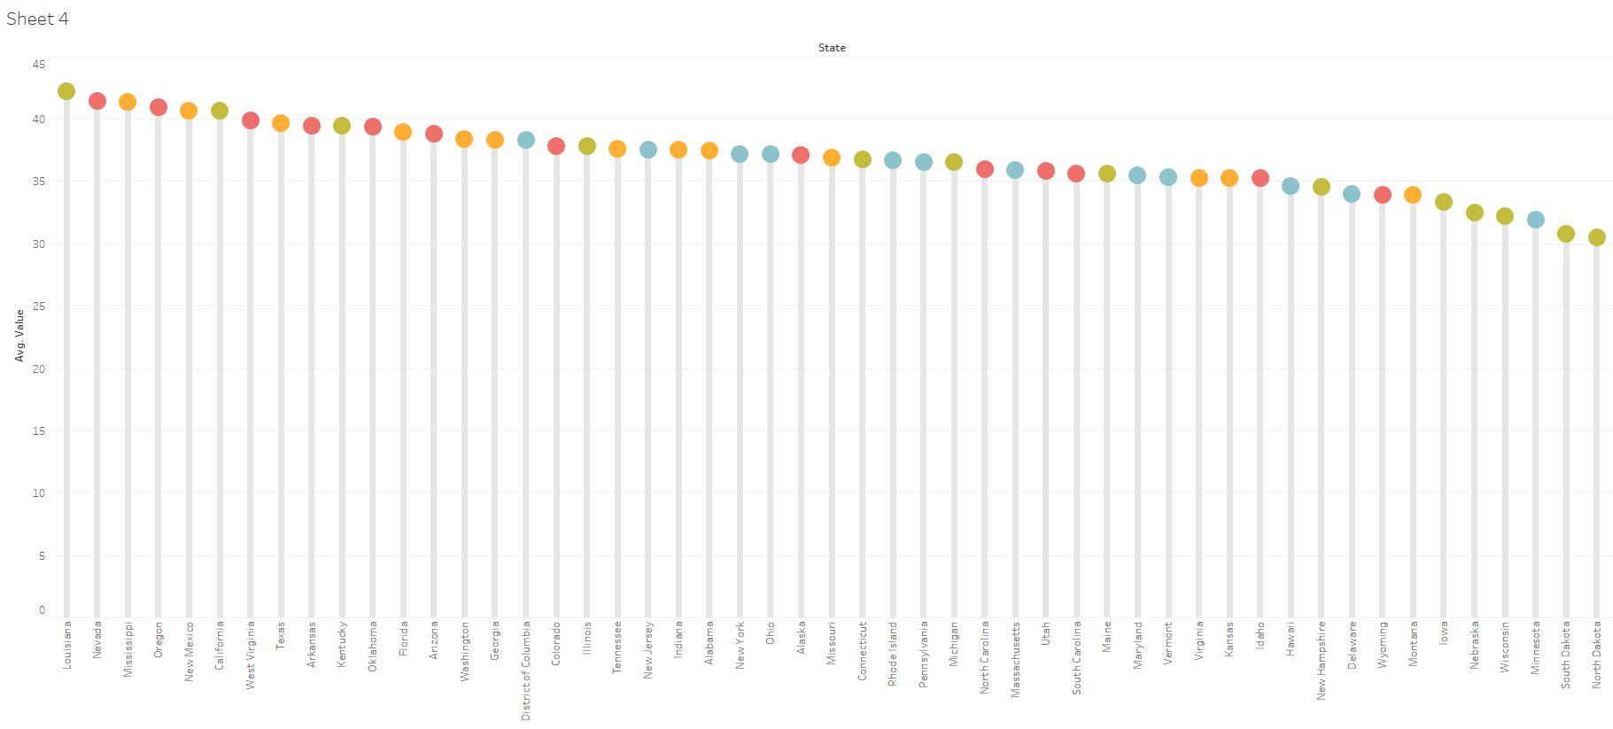
Salute mentale per stato degli USA
Ranking maggiore
Ranking minore
Lo stato con la percentuale minore di casi è il North Dakota, mentre quello che ha subito di più è la Louisiana. Non sempre però gli stati che offrono un supporto migliore dal punto di vista della sanità mentale sono quelli che ne escono meglio.

Slide 20
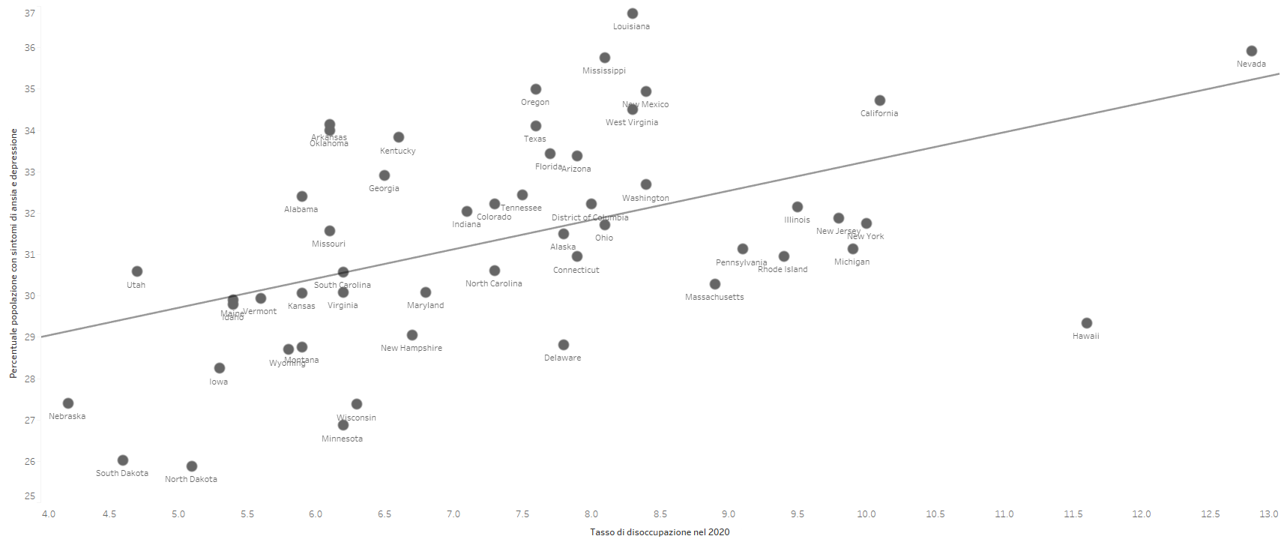
Disoccupazione e salute mentale
È possibile osservare come all’aumentare del tasso di disoccupazione cresca anche la percentuale di popolazione con disturbi di salute mentale.

Slide 21
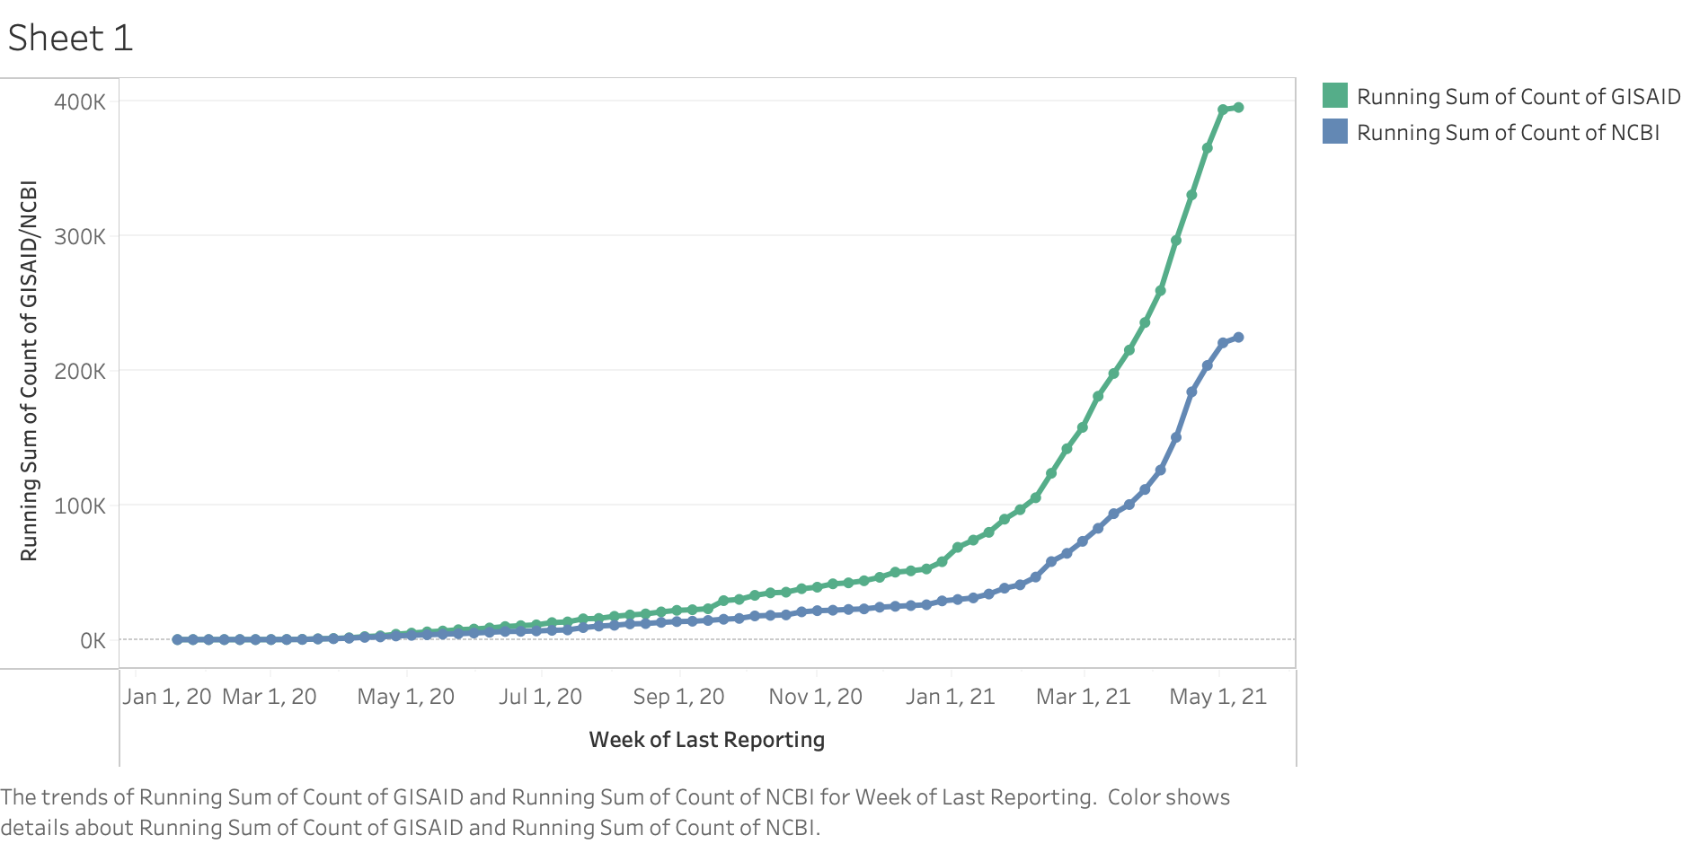


Sequenze disponibili: NCBI e GISAID
L’analisi ed il sequenziamento del virus sono indispensabili per lo studio delle varianti SARS-CoV-2 negli Stati Uniti e negli altri paesi.
Due tra i principali archivi pubblici che rendono disponibili sequenze genomiche del virus sono: NCBI, National Center for Biotechnology Information, e GISAID.

Slide 22
Invio delle sequenze per stato degli USA
GISAID mette a disposizione i dati relativi al numero di inserimenti di sequenze relative al SARS-CoV-2 dei vari stati degli USA effettuate a partire da gennaio 2020 fino al presente.

Slide 23
Numero sequenze USA gennaio 2020 – maggio 2021
È possibile osservare come il numero di inserimenti di sequenze su GISAID da parte degli Stati Uniti sia notevolmente aumentato nel corso del tempo, essendo aumentate le risorse a disposizione e rendendo evidente quanto questo sia necessario per una maggiore conoscenza di questa virus.

Slide 24

Classificazione delle varianti
Sequenziamento e analisi hanno consentito di monitorare la diffusione di varianti emergenti nel mondo ed in particolare negli Stati Uniti.
Variants of Concern | First detected
B.1.1.7 | United Kingdom
B.1.351 | South Africa
B.1.427 | California (USA)
B.1.429 | California (USA)
P.1 | Brazil
Il CDC, Centers of Disease Control and Prevention, riporta lo schema di classificazione sviluppato dagli Stati Uniti per definire le varianti SARS-CoV-2.
Variants of Interest | First detected
B.1.525 | UK/Nigeria
B.1.526 | New York (USA)
B.1.526.1 | New York (USA)
B.1.617 | India
B.1.617.1 | India
B.1.617.2 | India
P.2 | Brazil

Slide 25
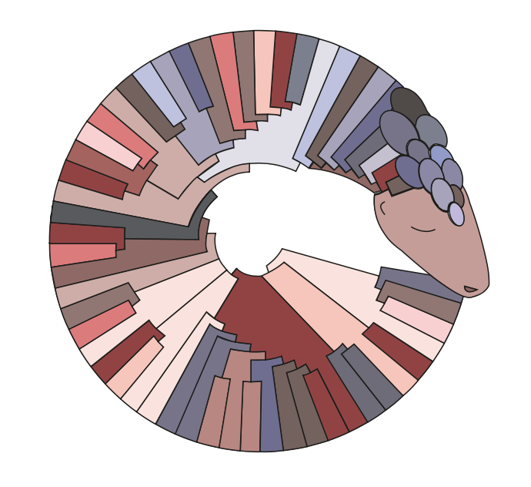

Qual è lo stato della diffusione delle varianti ad aprile 2021?
Basandosi sulle varianti di interesse scelte dal CDC, si è deciso di concentrarsi sulla diffusione di quest’ultime nei vari stati degli USA nel mese di aprile 2021.
>fasta sequence
GCCGACACTGATGGGGAAAAAGGCGCTAACCAGGTTATACGGACACGGCGTGCGTATGTC CTCCCCGTACCCTGGTCAGCTCTATGGTGTTACCACGAGAAATGGACAGCCCAATGTTGC GGATGGCAATAACCTCGACCTTTTACTGCATCCACCACCCT

